Slide 1
MOUNTAİN CAR
BLACKJACK
ROBOT TASARIMI ve UYGULAMALARI PROJESİ
A2C
PPO
DDBG

Slide 2
Seçilen Environment ve Algorithm
Environment
Mountain car
Blackjack
Algorithm
A2C
PPO
DDBG

Slide 3
ENVIRONMENT
Bu projede, pekiştirmeli öğrenme algoritmalarının performanslarını iki klasik problem olan Blackjack ve Mountain Car üzerinde test ederek karşılaştıracağız. Basit ve etkili yapılarıyla bu iki problem, algoritmaların davranışlarını anlamak ve geliştirmek için ideal bir ortam sunuyor.
Bu iki problem, pekiştirmeli öğrenme için uygun ortamlardır çünkü oyuncunun veya aracın aksiyonları ve bu aksiyonların sonuçları net olarak tanımlanmıştır.
Blackjack, daha ayrık bir yapıya sahipken Mountain Car daha sürekli bir ortam sunar, bu da algoritmalar arasında karşılaştırma yaparken farklı dinamikler sağlar.

Slide 4
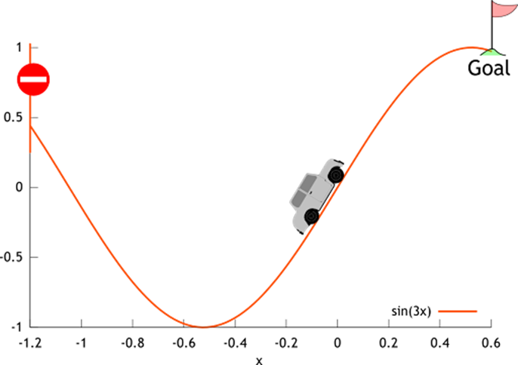
MOUNTAIN CAR
Mountain Car problemi, bir “çukur” içinde sıkışmış bir aracı ele alır. Araç, çukurdan doğrudan çıkabilecek güce sahip değildir; ancak, çukurdan çıkmak için gerekli enerjiyi elde edene kadar ileri ve geri hızlanarak momentum kazanmak zorundadır.
Mountain Car, takviye öğrenmede standart bir test alanıdır
Mantık nedir?
Araç başlangıçta vadi içinde konumlandırılmıştır ve yetersiz gücü nedeniyle doğrudan hedefe ulaşamaz. Amacı, aracı sağa ve sola yönlendirerek gerekli ivmeyi kazanmak ve hedefe ulaşmaktır. Bu şekilde, araç gerekli hıza ulaşıp tepeye çıkabilir.
Bu amaçla, aracın önce geriye doğru hızlanarak momentum kazanması ve sonra tepeye ulaşmak için hızlanmayı kullanması gerekir.
Bu süreç, yalnızca mevcut anlık ödülleri değil, uzun vadeli başarı için en uygun eylemleri öğrenmeyi içerir. Aracın amacına ulaşması için ödüllendirilmesi, öğrenme algoritmasının bu tür stratejik kararları alabilmesine katkı sağlar.

Slide 5
Başlangıç Durumu ve Araç Konumu:
Araba, başlangıçta vadinin dibinde yer alır. Bu konum her seferinde rastgele (stokastik olarak) belirlenir ancak vadi tabanında kalır. Bu, her denemede arabanın biraz farklı bir noktadan başlamasını sağlar, ama genelde vadi içinde olur.
Mountain Car probleminin durum alanı sürekli bir uzaya sahiptir. Arabanın hızı ve pozisyonu süreklidir, yani sonsuz sayıda olası değer alabilir.
Eylemler (Aksiyonlar):
Eylem Uzayı: Ayrık (Discrete)
Eylemler: Bu sürümde aracın alabileceği 3 farklı eylem vardır:
0: Sola hızlan
1: Hiçbir şey yapma (Dur)
2: Sağa hızlan
Bu eylemler belirli ve sınırlıdır, yani aracın alabileceği eylemler yalnızca 3 seçeneğe dayanır.

Slide 6
MOUNTAIN CAR SINIRLARI
1. Pozisyon Sınırları:
Arabanın pozisyonu, x ekseninde [-1.2, 0.6] aralığına sıkıştırılmıştır. Bu, arabayı vadinin sol ve sağ uçlarında hareket ettirebileceği minimum ve maksimum pozisyonları belirler.
2. Hız Sınırları:
Arabanın hızı,
[-0.07, 0.07] aralığında sıkıştırılmıştır. Bu hız aralığı, arabaların simülasyon sırasında ulaşabileceği maksimum ve minimum hızları temsil eder.
Bu sınırlar, arabanın hareketini gerçekçi
ve çözülebilir bir alanda tutmak amacıyla belirlenmiştir. Böylece araba, vadiyi sol veya sağ sınırları aşamaz ve hızları da aşırı yüksek olmamalıdır.

Slide 7

BLACKJACK
Blackjack (21) ortamı, genellikle OpenAI Gym'de bulunan ve pek çok güçlendirme öğrenme (reinforcement learning) çalışmasında kullanılan klasik bir kart oyununu simüle eder. Bu oyunda oyuncu, bir dağıtıcıya (dealer) karşı oynar ve hedefi, kartlarının toplam değerini 21'e en yakın şekilde tutmak, ancak 21'i geçmemektir.

Slide 8
Blackjack Ortamının Temel Mantığı:
1.Amaç:
Oyuncunun amacı, kartlarının toplam değeri 21’e yakın olmalı, ancak 21’i geçmemelidir. Oyuncu, dağıtıcının elinden daha yakın bir değere sahip olursa veya dağıtıcı 21’i geçerse kazanır (bust).
2.Kart Değerleri:
Sayı kartları (2-10) kendi yüz değerini alır.
Resimli kartlar (Vale, Kız, Papaz) 10 puan değerindedir.
As ise ya 1 ya da 11 değerinde olabilir, hangisi oyuncu için daha avantajlıysa o şekilde sayılır.
3.Eylemler:
Hit: Yeni bir kart çekmek.
Stick (Stand): Oyuncu durmak isterse, yani bir kart daha çekmeden mevcut el ile devam etmek.
4.Durum Uzayı (State Space):
Durum, iki elemandan oluşur:
Oyuncunun mevcut el değeri.
Dağıtıcının açık kartı (dağıtıcının bir kartı yüzü yukarıdır).
5.Ödüller:
Oyuncu pozitif ödül alırsa, el değeri dağıtıcının elinden büyükse veya dağıtıcı 21’i geçerse (bust).
Oyuncu negatif ödül alırsa, kaybettiğinde veya 21’i geçip "bust" yaptığında.

Slide 9
Sınırları ve Aksiyon ,Durum Alanları:
Problemin Sınırları Nedir?
Kart çekmeye devam ettiğinizde, toplam puan 21’i geçerse otomatik olarak kaybedersiniz. Oyunda iki ana durum vardır: ya oyuncu kazandığı için ödüllendirilir ya da kaybettiği için ceza alır. Oyuncu durmak istediğinde ise dağıtıcı kendi hamlesini yapar ve sonuç belirlenir.
Aksiyon ve Durum Alanı
Blackjack’in durum uzayı ayrıktır, çünkü oyuncunun toplam puanı, dağıtıcının açık kartı ve oyuncunun ‘usable ace’ durumu gibi belirli değişkenlere dayalıdır.
Aksiyon uzayı da ayrıktır. İki temel aksiyon vardır: ‘Hit’ (kart çek) ve ‘Stand’ (dur).

Slide 10
ALGORİTHM
Advantage Actor-Critic (A2C), Proximal Policy Optimization (PPO), ve Deep Deterministic Policy Gradient (DDPG) algoritmaları, pekiştirmeli öğrenmede sıklıkla kullanılan üç temel yöntemdir.
A2C: Senkronize bir aktör-eleştirmen algoritması olan A2C, politika (aktör) ve değer tahmini (eleştirmen) süreçlerini birlikte kullanarak daha dengeli ve istikrarlı öğrenme sağlar.
PPO: Politika güncellemelerini sınırlayarak öğrenmeyi daha güvenilir hale getirir. "Clipping" tekniği ile aşırı değişikliklerin önüne geçerek dengeli bir eğitim sunar, bu da pekiştirmeli öğrenmede popülerliğini artırır.
DDPG: Sürekli aksiyon alanlarında çalışan bu algoritma, deterministik politikasıyla, özellikle yüksek boyutlu ve sürekli aksiyon gerektiren ortamlarda başarılı sonuçlar verir.
Bu algoritmalar, farklı pekiştirmeli öğrenme problemlerine uygun çözümler sunarak eğitim süreçlerinde verimliliği artırır.

Slide 11
A2C ALGORİTMASI
A2C (Avantajlı Aktör-Krıtik) algoritması, Reinforcement Learning (pekiştirmeli öğrenme) alanında kullanılan bir tür aktör-eleştirmen (actor-critic) algoritmasıdır.
A2C, genellikle sürekli veya karmaşık aksiyon alanları olan görevlerde kullanılmaktadır ve politika gradyanı (policy gradient) yöntemlerinin bir varyasyonudur.
Bu algoritma, iki temel bileşen olan Actor (Oyuncu) ve Critic (Eleştirici) ile çalışır. Bu bileşenler birlikte çalışarak, ajanların çevreyi daha iyi öğrenmesini ve karar vermesini sağlar.
A2C Algoritmasının Temel Bileşenleri
Actor
Ajanın hangi eylemi (action) seçmesi gerektiğini belirler.
Çıktı olarak bir politika (policy) üretir, yani her durum için bir eylem dağılımı (action distribution) sunar.
Bu bileşen, politikanın güncellenmesi için bir politika gradyanı yöntemini kullanarak öğrenir.
Critic
Ajanın belirli bir durumdan başlatarak elde edeceği beklenen ödülü tahmin eder.
Değer fonksiyonunu (value function) kullanır ve her durum için "avantaj" hesaplayarak Actor'un politikasını güncellemeye yardımcı olur.
"Avantaj" (Advantage) terimi, bir durumdaki belirli bir eylemin ne kadar iyi olduğunu ifade eder. Bu, Critic bileşeni tarafından tahmin edilen durum değerinden (value) çıkarılarak hesaplanır.

Slide 12
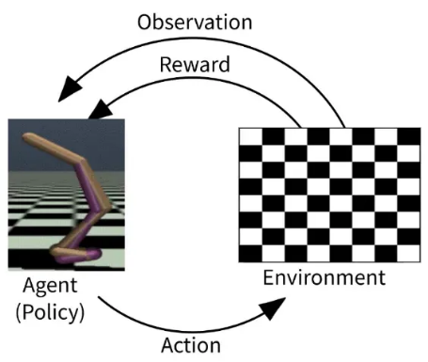
A2C ALGORİTMASI
A2C’nin Çalışma Prensibi
Ajan bir duruma girer ve Actor bileşeni aracılığıyla bir eylem seçer.
Çevre (environment), yapılan eyleme göre bir ödül (reward) ve yeni bir durum döner.
Critic, bu yeni durum için tahmin edilen ödül değerini hesaplar.
Ajan, bu tahmini kullanarak "avantajı" hesaplar ve bu avantajı kullanarak politikasını günceller.
Bu süreç, ajan optimal bir politikaya ulaşana kadar tekrarlanır

Slide 13
A2C Algoritmasının anahtar terimleri:
Policy (Actor) :
π (a|s) ile gösterilen politika, s durumunda a eyleminin gerçekleştirilme olasılığını temsil eder.
Aktör bu politikayı optimize ederek beklenen getiriyi maksimize etmeyi amaçlamaktadır.Politika, aktör ağı tarafından modellenmiştir ve parametreleri şu şekilde gösterilir: θ
Value Function (Critic) :
Değer fonksiyonu, V(s) olarak gösterilir ve s durumundan başlayarak beklenen kümülatif ödülü tahmin eder.
Değer fonksiyonu, eleştiri ağı (critic network) tarafından modellenmiştir ve parametreleri w ile gösterilmiştir.

Slide 14
Actor Critic Algoritmasının Adımları:
1.Başlatma ( Initialization ) :
Politika parametrelerini θ (actor) ve değer fonksiyonu parametrelerini ϕ (critic) başlatın.
2.Çevre ile Etkileşim ( Interaction with the Environment ):
Ajan, mevcut politikaya göre eylemlerde bulunarak çevreyle etkileşime girer ve karşılığında gözlem ve ödüller alır.
3.Avantaj Hesaplaması( Advantage Computation ):
Mevcut politika ve değer tahminlerine dayanarak avantaj fonksiyonu A(s,a)' yı hesaplayın.
4.Politika ve Değer Güncellemeleri ( Policy and Value Updates ):
Actor’un parametrelerini( θ )politika eğimini kullanarak eş zamanlı olarak güncelleyin. Politika eğimi avantaj fonksiyonundan türetilir ve aktörü daha yüksek avantajlara yol açan eylemlerin olasılıklarını artırmaya yönlendirir.
Critic’in parametrelerini( ϕ )değer tabanlı bir yöntem kullanarak eş zamanlı olarak güncelleyin. Bu genellikle gözlemlenen ödüller ile tahmin edilen değerler arasındaki fark olan zamansal fark (TD) hatasını en aza indirmeyi içerir.

Slide 15
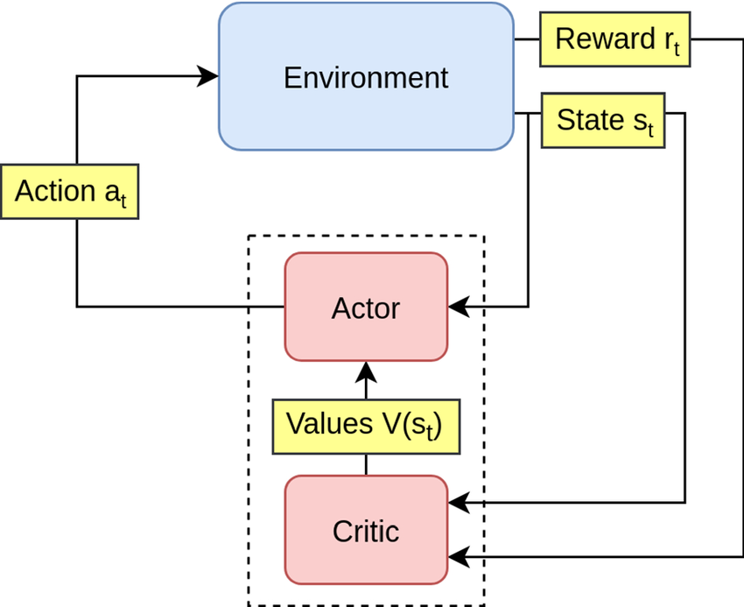
AKIŞ DİYAGRAMI

Slide 16
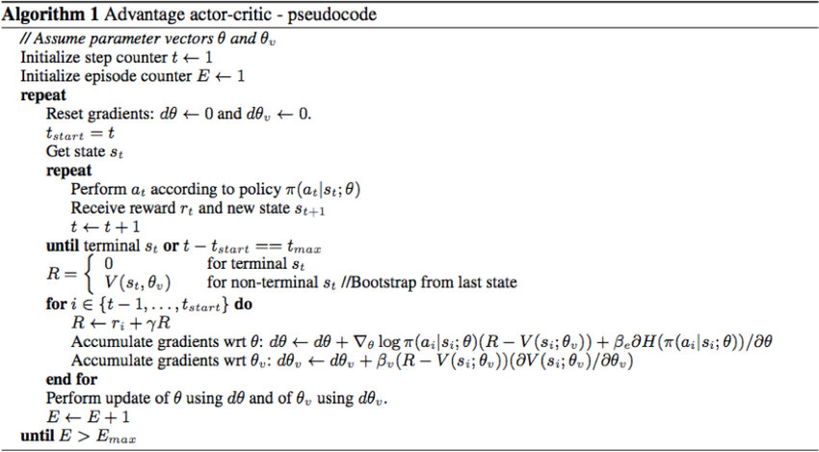
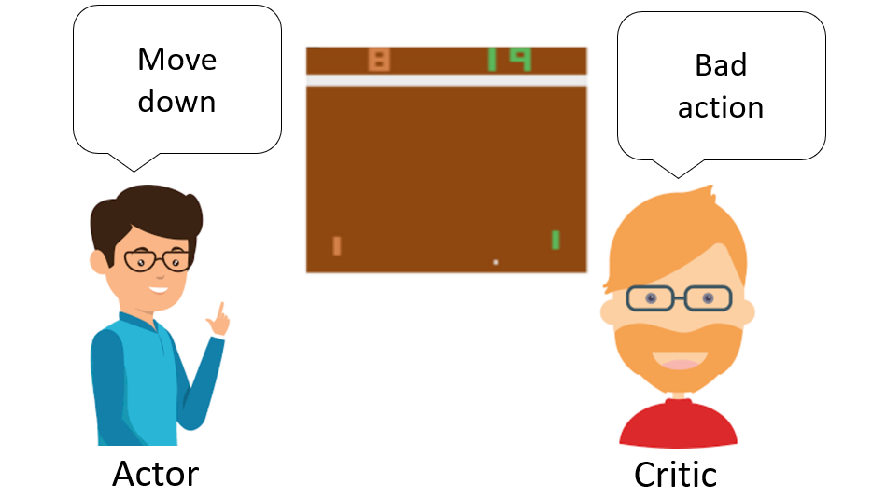
A2C SÖZDE KODU
Başlat:
1- Başlangıç parametrelerini ve değerleri ayarla
repeat // Döngü başlat
2- Çevreden veri topla
Veri ← çevreden_topla()
3- Avantaj hesapla
Avantaj ← avantaj_hesapla(Veri)
4- Clip oranını kullanarak kayıp fonksiyonunu hesapla
Kayıp ← kayıp_fonksiyonu(Veri, Avantaj, Clip_oranı)
5- Politika parametrelerini optimize et
Politika_parametreleri ← optimize_et(Kayıp)
6- Eski politikayı yeni politika ile güncelle
Politika ← yeni_politika_ile_güncelle(Politika_parametreleri)
7- Sonlandırma koşulu sağlanana kadar döngüyü devam ettir
until Sonlandırma_koşulu() // Koşul sağlanana kadar döngüyü tekrar et
Son // Döngü sonu, algoritmanın bitişi

Slide 17
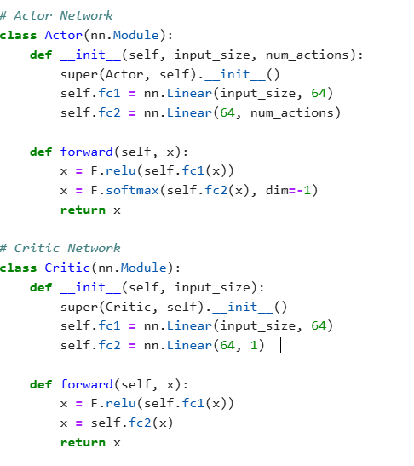
MOUNTAIN CAR Üzerinde Algoritmayı Uygulama
Actor Network:
Actor sinir ağı, verilen durumdan bir aksiyon dağılımı çıkarmakla sorumludur.
fc1: İlk tam bağlantılı katman, giriş boyutunu (state boyutu) 64 birime dönüştürür.
fc2: İkinci tam bağlantılı katman, 64 birimi aksiyon sayısına dönüştürür.
Softmax fonksiyonu kullanılarak, aksiyonların olasılıkları hesaplanır.
Critic Network:
Critic sinir ağı, verilen durum için değer fonksiyonunu (V(s)) hesaplamakla sorumludur.
İlk katman giriş boyutunu 64 birime dönüştürür,
ikinci katman ise tek bir değer döndürür (durumun değer fonksiyonu).

Slide 18
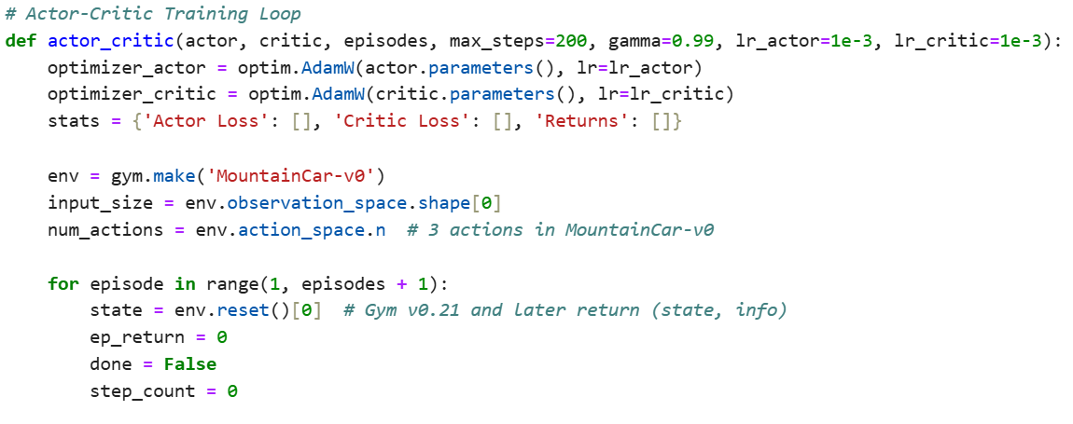
optimizer_actor ve optimizer_critic, Actor ve Critic ağlarını optimize etmek için AdamW optimizatörleri oluşturur.
gym.make('MountainCar-v0'): OpenAI Gym ortamında MountainCar-v0'ı seçer. Bu çevrede ajan, bir aracı bir tepeye doğru hızlandırmaya çalışır.
input_size ve num_actions: Çevreye ait durum sayısı ve aksiyon sayısını alır.
For döngüsü :
episode başlatılır, her bölümde ajan çevre ile etkileşime geçer.
state = env.reset()[0]: Çevre sıfırlanır ve başlangıç durumu alınır.
ep_return toplam ödül,
done bölüme son verilip verilmediğini belirler.

Slide 19
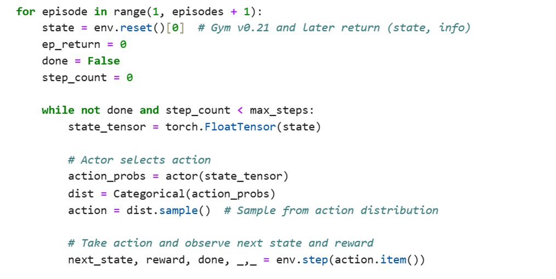
Actor'dan alınan durum ile aksiyon olasılıkları hesaplanır.
Categorical dağılımından aksiyon seçilir.
Çevrede aksiyon uygulanır ve bir sonraki durum, ödül, ve "done" (bölüm bitip bitmediği) bilgileri alınır.

Slide 20
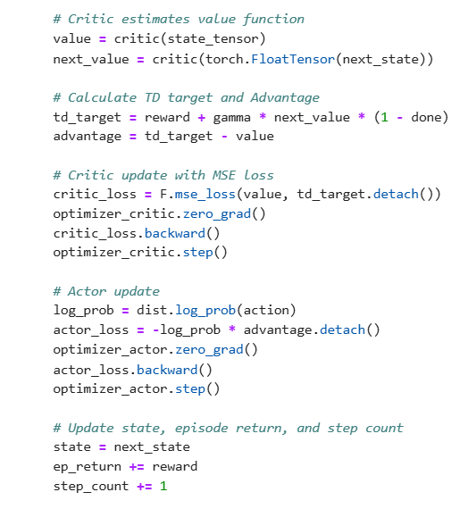
Critic Güncellemesi ve Kayıp Hesaplama:
Critic'ten mevcut durumun değer fonksiyonu ve bir sonraki durumun değeri alınır.
TD hedefi (td_target) hesaplanır ve avantaj (advantage) bulunur.
Critic kaybı (MSE Loss), mevcut değer ile TD hedefi arasındaki farkı minimize etmek için hesaplanır.
Critic optimizasyonu: MSE kaybı üzerinden geri yayılım (backpropagation) yapılır ve ağırlıklar güncellenir.
Actor güncellemesi ve bölüm ilerlemesi

Slide 21
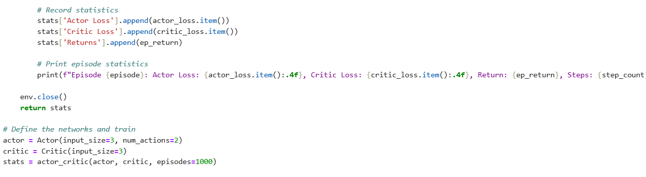
İstatistiklerin Kaydedilmesi ve Çıktı
Eğitim Sonu
Modelin Oluşturulması ve Eğitim

Slide 22
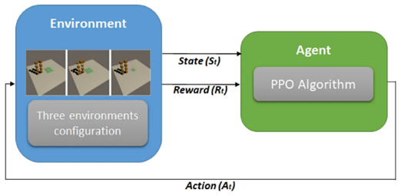
PPO ALGORİTMASI
Nedir?
PPO, RL algoritmalarından biridir ve bir aracının karmaşık görevleri başarmak için karar verme fonksiyonunu öğrenmesini sağlar.
PPO, politika gradyanı yöntemlerinden biridir;
yani aracının politika ağını eğitmek için kullanılır. Bu politika ağı, aracının hangi durumlarda hangi eylemleri gerçekleştirmesi gerektiğini belirler
PPO, basitlik, kararlılık ve örnek verimliliği bakımından avantajlıdır. Etkenin politikasını güncellerken adım boyutunu dikkatli şekilde ayarlar. Bunun için bir klip fonksiyonu kullanarak politika güncellemelerini belirli sınırlar içinde tutar.

Slide 23
Amacı nedir?
PPO'nun temel amacı, uygulama kolaylığı, ayar stabilitesi, örnek verimliliği ve politika güncellemelerinin maliyetini dengelemektir. Bu yaklaşımıyla PPO, RL’de hiperparametre duyarlılığı gibi sorunları azaltırken, politika güncellemelerinde denge sağlar.

Slide 24
PPO’nun mimarisi
Policy Network ( Politika Ağı ):ortamın mevcut durumunu girdi olarak alan ve olası eylemler üzerinde bir olasılık dağılımı çıkaran bir sinir ağıdır
Value Network ( Değer Ağı ):belirli bir durumda olmanın beklenen kümülatif ödülünü (değeri) tahmin eder.
Bu tahmin, politika eğimi tahminlerinin varyansını azaltmaya yardımcı olur ve öğrenme için ek sinyal sağlar.
Activation Functions ( Aktivasyon Fonksiyonları ):Hem politika hem de değer ağlarında, ağa doğrusal olmayanları tanıtmak için çeşitli aktivasyon fonksiyonları kullanılır.

Slide 25
PPO’nun mimarisi
Loss Functions ( Kayıp Fonksiyonları ):Hem politika hem de değer ağlarında, ağa doğrusal olmayanları tanıtmak için çeşitli aktivasyon fonksiyonları kullanılır.
Optimization Algorithm (Optimizasyon Algoritması ):PPO, hesaplanan kayıp fonksiyonlarına dayalı olarak politika ve değer ağlarının parametrelerini güncellemek için optimizasyon algoritmaları kullanır.

Slide 26
Nasıl Çalışıyor?
Politika Eğim Yöntemleri (Policy Gradient Methods) PPO, politika işlevini doğrudan optimize eden bir politika eğim yöntemidir.
Bu yöntem, politika güncellemeleri yaparak durumları eylemlere eşler.
Amaç Fonksiyonu ( Objective Function ) PPO'nun amacı, çevreden alınan kümülatif ödülü maksimize etmektir.
Bunu, politika iyileştirmesi için kullanılan vekil bir amaç fonksiyonunu maksimize ederek yapar.
Kesilmiş Vekil Hedef ( Clipped Surrogate Objective ) PPO, yeni ve eski politika arasındaki eylem olasılıklarını sınırlayarak büyük güncellemeleri engeller.
Bu "klip" işlemiyle politika güncellemesi güvenli bir aralıkta tutulur.

Slide 27
Nasıl Çalışıyor?
Çoklu Dönem ve Mini-Toplu Güncellemeler (Multiple Epochs and Mini-Batch Updates) PPO, çevreyle etkileşimden çoklu dönemler toplar ve
her bir dönemde mini-toplu güncellemelerle politikayı optimize eder.
Değer Fonksiyonu Tahmini( Value Function Estimation )
Gradyan tahminlerinde varyansı azaltmak ve eğitimi stabilize etmek için değer fonksiyonu tahmini içerir.
Bu tahmin, örnek verimliliğini de artırır.
Değer Fonksiyonu Tahmini( Parallelization) PPO, çok sayıda gradyan güncellemesini paralel olarak gerçekleştirerek eğitim sürecini hızlandırır
ve varyansı azaltır.

Slide 28
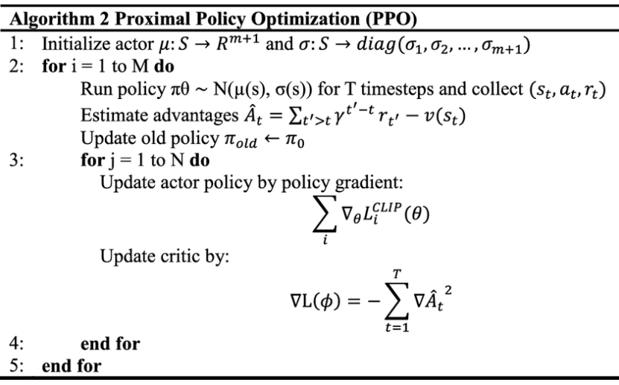
PPO SÖZDE KODU
Başlangıç:
Aktör ağı μ ve σ başlatılır: μ: S → R^{m+1}, σ: S → diag(σ₁, σ₂, ..., σₘ₋₁)
Politika Simülasyonu:
M iterasyonu için:
Politika π_θ çalıştırılır: μ(s), σ(s) kullanılarak N adım simüle edilir.
Deneyim toplanır: (sₜ, aₜ, rₜ).
Avantaj Hesaplama:
Âₜ = Σ(t' > t) γ^(t' - t) rₜ' - v(sₜ) ile avantaj hesaplanır.
Politika Güncelleme:
πₒₗd ← π₀ (eski politika yeni politikalaya eşitlenir).
Aktör ve Kritikleri Güncelleme:
Aktör, politika gradyanı ile güncellenir. E[ΔL_i^clip(ϕ)]
Kritik güncellenir: ΔL(ϕ) = - E[Δ Âₜ²]

Slide 29
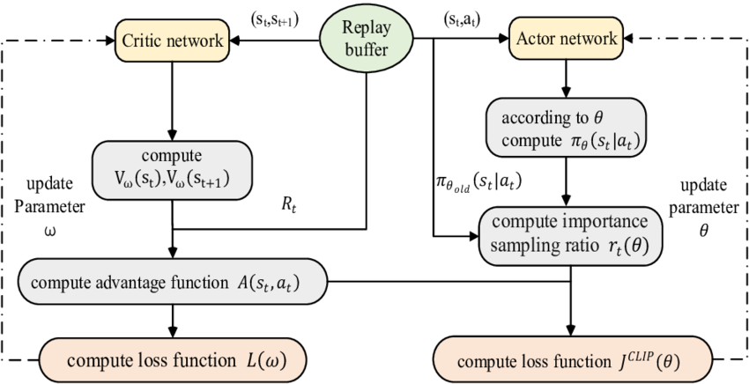
PPO AKIŞ DİYAGRAMI

Slide 30
DDPG ALGORİTMASI
DDPG (Deterministic Deep Policy Gradient), sürekli aksiyon alanlarında kullanılan bir pekiştirmeli öğrenme algoritmasıdır ve özellikle deterministik politikalara dayalıdır. DDPG, aktör-eleştirmen (actor-critic) yapısını temel alır ve derin öğrenme tekniklerini kullanarak daha karmaşık görevleri çözmeye olanak tanır. Bu algoritma, politika gradyanı yöntemlerinin bir varyasyonu olup, özellikle sürekli aksiyon uzayında başarılı sonuçlar elde etmek için tasarlanmıştır.
DDPG Algoritmasının Temel Bileşenleri
Actor (Oyuncu)
Ajanın hangi eylemi seçmesi gerektiğini belirler.
Çıktı olarak bir politika (policy) üretir, yani her durum için bir aksiyon (action) belirler. Bu, deterministik bir politika olup, her durum için tek bir eylem seçilir.
Actor, politikayı bir derin sinir ağı kullanarak öğrenir ve doğrudan eylemleri seçen ağ olarak işlev görür.
Critic (Eleştirici)
Ajanın belirli bir durumdan başlatarak alacağı beklenen ödülü tahmin eder.
Değer fonksiyonu (value function) kullanarak, her durum için bir değer tahmininde bulunur ve bu tahminleri Actor'un politikasını güncellemek için kullanır.
Critic, her durumda alınan eylemin ne kadar iyi olduğunu değerlendiren "Q-değeri" (quality value) hesaplar ve bu değer, Actor'un öğrenmesine katkı sağlar.

Slide 31
DDPG ALGORİTMASI
DDPG’nin Temel Bileşenleri
Hedef Ağı (Target Networks)
DDPG, hedef ağlar (target networks) kullanarak öğrenmeyi stabil hale getirir.
Bu ağlar, Actor ve Critic'in kopyalarını oluşturur ve her adımda güncellenir.
Bu teknik, Q-değerlerinin daha kararlı bir şekilde öğrenilmesini sağlar.
Replay Buffer (Deneyim Havuzu)
DDPG algoritması, deneyim havuzu (replay buffer) kullanarak geçmiş deneyimlerden öğrenir.
Ajan her etkileşimde çevre ile deneyim kazandıkça, bu deneyimler havuzda depolanır ve rastgele örnekleme yoluyla güncellenir.
Bu, öğrenmenin daha verimli ve kararlı olmasını sağlar.
DDPG, sürekli aksiyon alanlarında yüksek performans sergileyen ve deterministik politikalara dayalı bir pekiştirmeli öğrenme algoritması olarak, özellikle robotik ve otonom sistemler gibi karmaşık görevlerde yaygın olarak kullanılır.

Slide 32
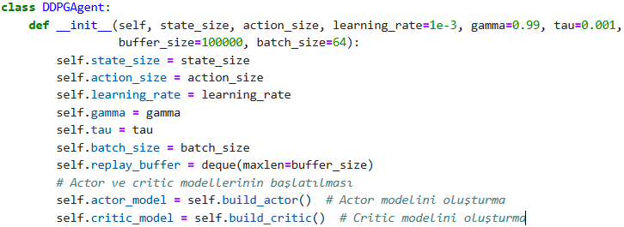
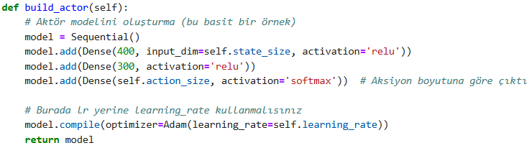
BLACKJACK Üzerinde Algoritmayı Uygulama
DDPGAgent, Actor ve Critic modeller tanımlanır ve eğitim sürecini bu sınıfta yürütür.
state_size: Ortamın durum boyutu
action_size: Aksiyon boyutu
learning_rate: Ağların öğrenme hızı
gamma: uzun vadeli ödülleri hesaba katmamızı sağlar
tau: hedef ağları güncellerken kullanılan parametre
replay_buffer: Ajanın deneyimleri depoladığı bir bellek
Aktör modeli, ajan için aksiyonları seçmeye yarar. 2 gizli katmanlı bir derin sinir ağı
Adam optimizasyon algoritması kullanarak modelin öğrenmesi hızlandırılır
learning_rate ağırlıkların güncelleme oranı

Slide 33
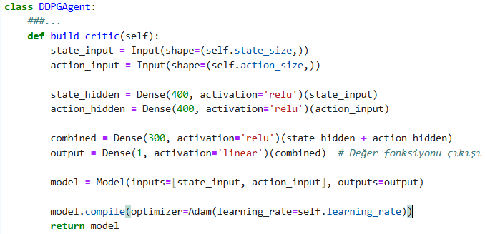
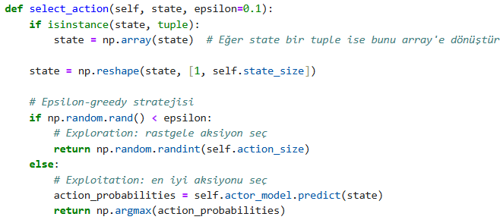
BLACKJACK Üzerinde Algoritmayı Uygulama
Kritik Model
Girdi katmanları
State_input: Durum bilgisi için
action_input: Aksiyon bilgisi için
Gizli Katmanlar
state_hidden: Durum girdisi 400 nöronla işler
action_hidden : Aksiyon girdisini 400 nöronla işler
Bunlar bir araya gelerek 300 nöronluk bir ReLU katmanına girer
linear aktivasyonuyla tek bir değer döndürür, bu da aksiyonun beklenen ödülü (Q-değeri)
Aksiyon Seçimi
Bu fonksiyon epsilon-greedy stratejisi ile aksiyon seçer.

Slide 34
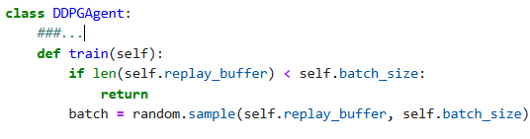
BLACKJACK Üzerinde Algoritmayı Uygulama
Eğitme İşlemi
Bu fonksiyon modelin eğitimini sağlar.
Eğer replay_buffer içindeki örnek sayısı batch_size’dan küçükse eğitim yapılmaz.
Replay Buffer: Eğitim için batch_size kadar rastgele deneyim örneği alır.

Slide 35
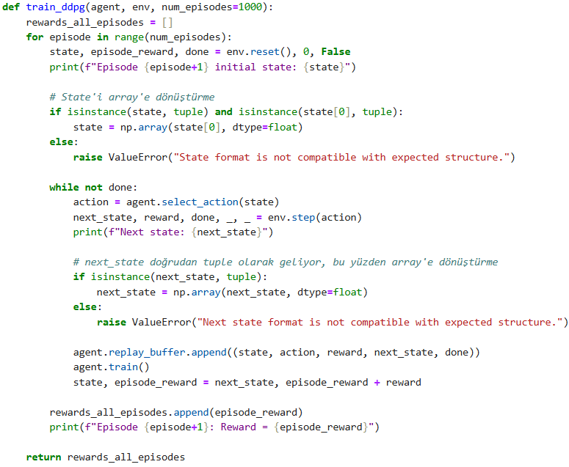
BLACKJACK Üzerinde Algoritmayı Uygulama
Ajanı Eğitme
Görevleri
Başlatma : Ortamı sıfırlar ve başlangıç durumunu alır
Aksiyon Seçimi: Ajanın aktör modeliyle bir aksiyon seçilir.
Sonuçları Alma: Aksiyon sonrası yeni durum ve ödül alınır
Replay Buffer Güncellemesi : Her adımda yeni deneyimler replay buffer’a eklenir
Eğitim (Training): Buffer’a her deneyim eklenişte train() fonksiyonu çağrılarak öğrenme sağlanır

Slide 36
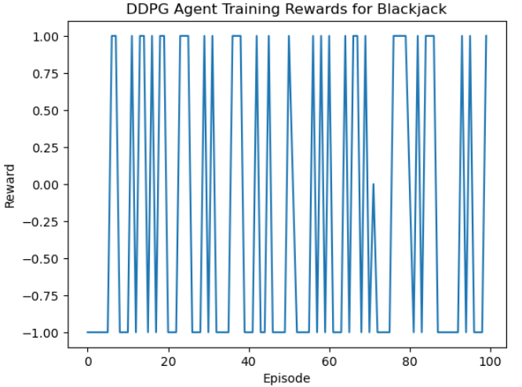
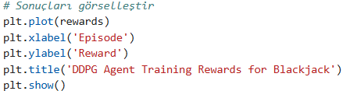
BLACKJACK Üzerinde Algoritmayı Uygulama
Sonuç Görselleştirildiğinde

Slide 37
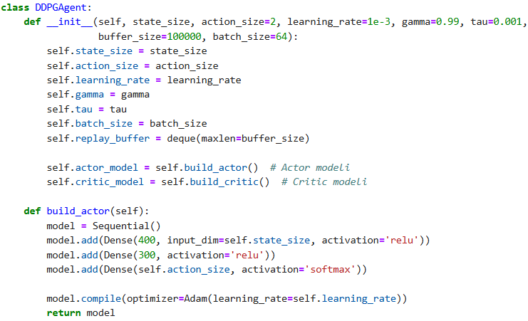
MOUNTAIN CAR Üzerinde Algoritmayı Uygulama
DDPGAgent Sınıfı
state_size: Durum vektörünün boyutu.action_
size: Aksiyon alanının boyutu (örneğin, iki aksiyon).
learning_rate: Öğrenme oranı.
gamma: Ödül indirgeme katsayısı.
tau: Hedef ağları güncelleme oranı.
buffer_size ve batch_size: Replay buffer büyüklüğü ve eğitimde kullanılan mini-batch boyutu.
self.actor_model ve self.critic_model: Aktör ve kritik modellerini oluşturur.GFG
build_actor: Aktör modelini oluşturur. Girdi olarak durum boyutunu alır.
Katmanlar: 64 ve 32 nöronlu katmanlardan oluşur.
Son katman: self.action_size kadar çıkış ve softmax aktivasyon fonksiyonuna sahiptir.

Slide 38
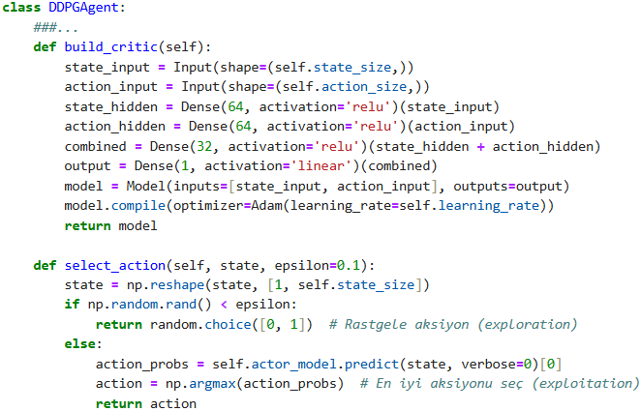
MOUNTAIN CAR Üzerinde Algoritmayı Uygulama
Kritik Model
build_critic : Kritiği eğitmek için durum ve aksiyon girişlerini alır
Durum ve aksiyon girişlerinden gelen bilgiyi birleştirir
Çıkış katmanı 1 nöronludur ve linear aktivasyon fonksiyonu kullanır
Aksiyon Seçimi
Select_action: Epsilon-greedy stratejisi ile aksiyon seçimini sağlar
Epsilon değerine bağlı olarak rastgele veya en yüksek olasılığa sahip aksiyonu seçer

Slide 39
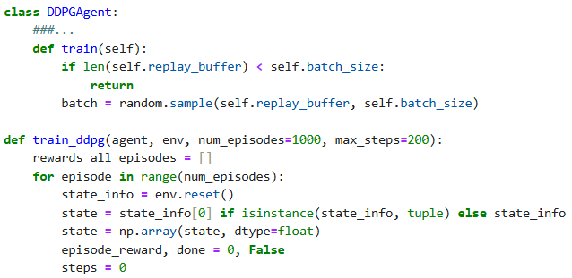
MOUNTAIN CAR Üzerinde Algoritmayı Uygulama
train Metodu
Train: yeterli sayıda örnek varsa replay buffer’dan rastgele bir mini batch seçer.
train_ddpg Fonksiyonu
MountainCar-v0 ortamında ajanı eğitir
Her bölüm başında ortam reset edilir ve ilk durum elde edilir

Slide 40
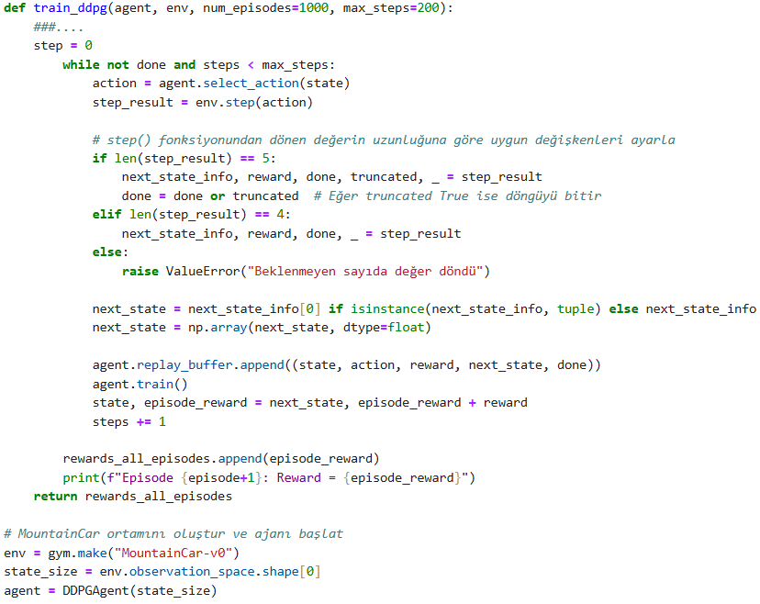
MOUNTAIN CAR Üzerinde Algoritmayı Uygulama
Eylem Seçimi ve Ortam Adımı
Ajan select_action metoduyla eylem seçer ve env.step(action) ile bu eylemi gerçekleştirir
Ortamın step fonksiyonunun çıktısına göre durumu ve ödülü ayarlama işlemleri yapılır
Replay Buffer ve Eğitimi
state, action, reward, next_state, done değişkenleri replay buffer’a eklenir
agent.train() ile ajan eğitilir
Yeni durum state olarak güncellenir ve ödül episode_reward değişkenine eklenir
Ortamın ve Ajanın Başlatılması ve Eğitilmesi
env ve agent Oluşturulması
MountainCar-v0 ortamı yaratılır ve durum boyutu belirlenir
train_ddpg fonksiyonu ile ajan eğitilir

Slide 41
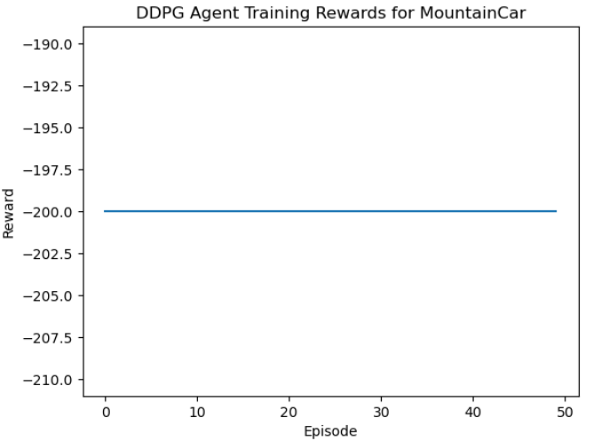
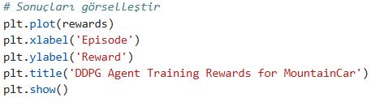
MOUNTAIN CAR Üzerinde Algoritmayı Uygulama
Sonuç Görselleştirildiğinde

